Slide 1
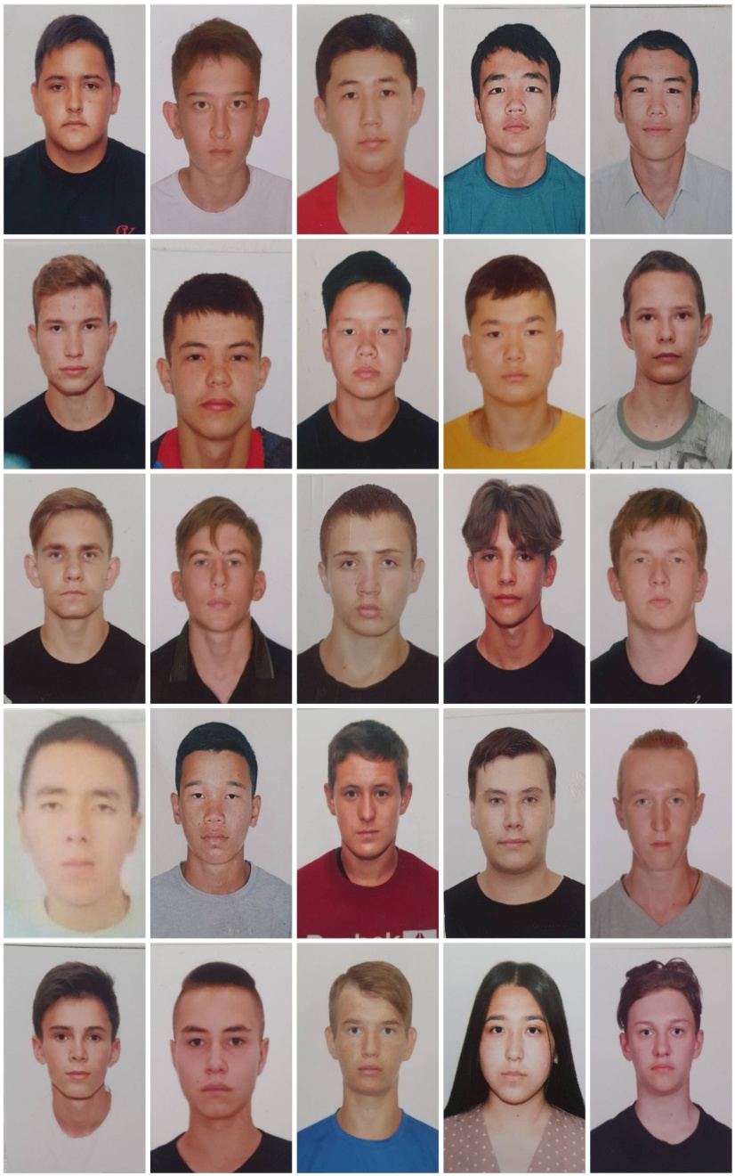
ОТЧЕТ по итогам производственной практики группы ЭС -21
Мастер П/О Ерполатов Алихан Еркасымович
Классный руководитель Султанова Карлыгаш Толегеновна

Slide 2
Производственная практика прошла согласно рабочей учебной программе. 384 часов с 26.09.22 года по 26.12.22 года

Slide 3
Цель практики
Во время прохождения производственной практики обучающиеся более подробно изучили азы своей будущей профессии. Были рассмотрены такие темы как выполнение электрослесарных работ второго разряда; техническое обслуживание и ремонт электрооборудования.

Slide 4
Группа в количестве 25 студентов были устроены в подразделения АО «ССГПО», АО «РудныйСоколовСтрой» в качестве учеников электрослесарей (слесарей) дежурных и по ремонту оборудования.
А именно:
АО(ССГПО)-16Студентов
АО(Рудныйсоколовстрой)-9Студентов

Slide 5
При подведении итогов по профессиональной практике получены следующие результаты: 16 человек получили оценку «отлично» 3 человек получили оценку «хорошо» 6 человек получили оценку «удовлетворительно»
Отлично
64%
Хорошо
12%
Удовлетворительно
24%

Slide 6
Средний балл по итогам производственной практики составляет 4,4
Процент успеваемости- 100 %
Процент качества – 81%
Успеваемость
100%
Качество
81%

Slide 7
Все 25 обучающихся прошли оплачиваемую практику. Их заработная плата составляла около 40-70 тысяч тенге.

Slide 8
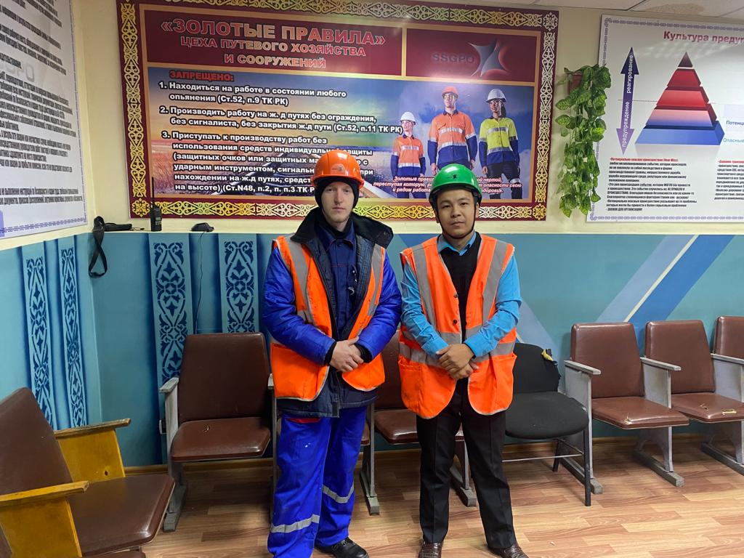
ЦСХ Участок складского хозяйство
ЦПХиС участок энергоснабжения

Slide 9
Участок УПТК
СМЦ участок ремонта и эксплутаций

Slide 10
В процессе освоения навыки обучающийся овладели следующими видами профессиональных компетенций:
монтажу и прокладке кабелей
установке розеток и выключателей
монтажу освещения
установке автоматических выключателей
монтажу и демонтажу эл щитков
демонтажу и монтажу электрооборудования и эл проводки
демонтажу шин на ЗРУ
замене освещения на кране
монтажу нового ПСУ
замене старых кабелей на новые

